Slide 1
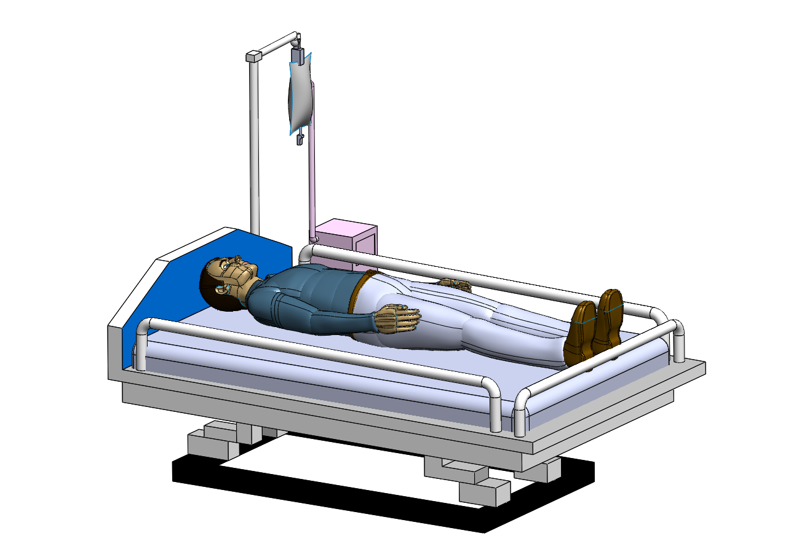
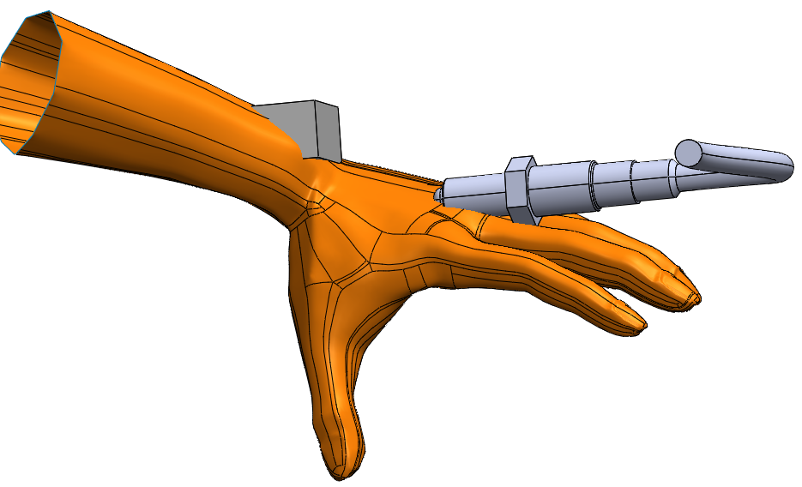
1
2
3

Slide 2
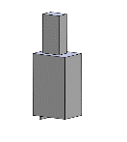
1
2
3

Slide 3
1
2
3

Slide 4

1
2
3

Slide 5
1
2
3

Slide 6
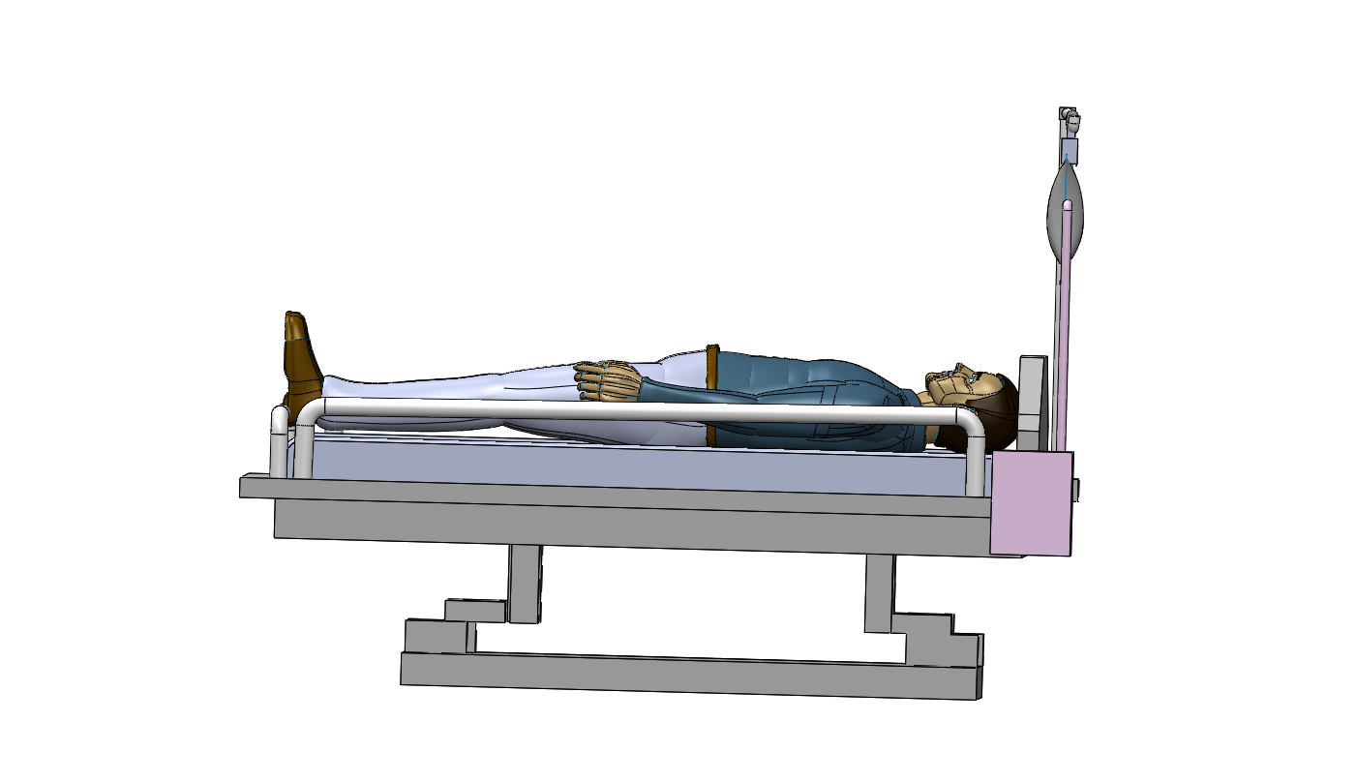


Slide 7
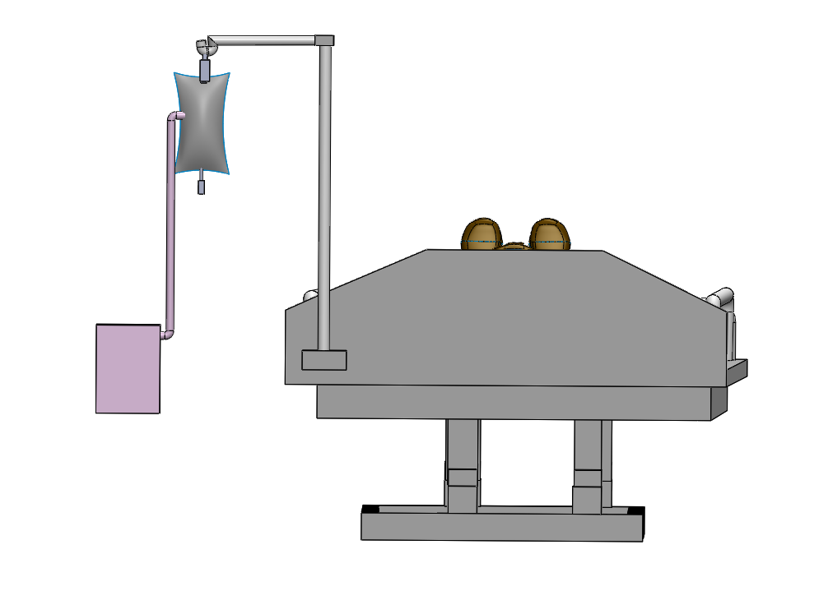

Slide 8
